Slide 1

Готовимся к сдаче квартальной отчетности 2026: что изменилось в расчетах по заработной плате и договорам ГПХ в 2026 году
ФИО Докладчика
Notes:
С 2026 года в законодательстве произошло много изменений, в том числе и в расчете по заработной плате и расчетах по договорам ГПХ, которые нужно учесть при сдаче квартальной Декларации по ИПН и СН (ф.200.00).
Рассмотрим какие изменения произошли в типовых решениях 1С.

Slide 2

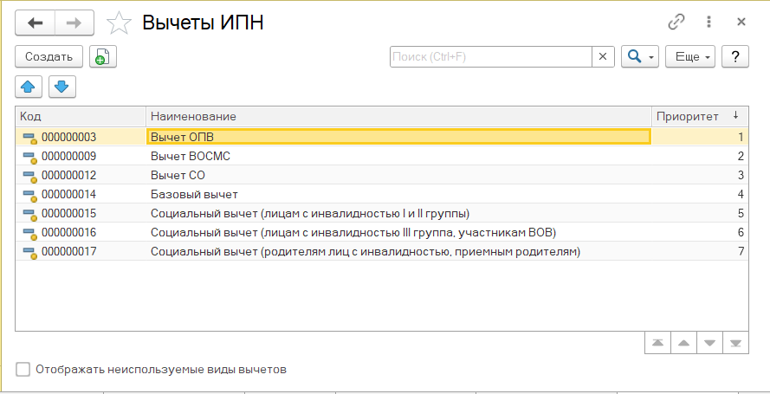
Изменения по ИПН - вычеты
1. Налоговый вычет социальных платежей:
  ОПВ;
  ВОСМС;
  СО (по ГПХ).
2. Базовый налоговый вычет (30 МРП);
3. Социальные налоговые вычеты:
  Лица с инвалидностью
  1 и 2 групп – 5 000 МРП;
  Лица с инвалидностью 3 группы
  и др. – 882 МРП.
Статья 401 НК РК
Notes:
По ИПН произошли изменения в налоговых вычетах.
В соответствии со статьей 401 НК РК с 2026 года в типовых решениях 1С добавлены вычеты, действующие в 2026 году:
1. Налоговый вычет социальных платежей:
ОПВ;
ВОСМС;
СО (по ГПХ).
2. Базовый налоговый вычет (30 МРП);
3. Социальные налоговые вычеты:
Лица с инвалидностью 1 и 2 групп – 5 000 МРП;
Лица с инвалидностью 3 группы и другие категории – 882 МРП.

Slide 3
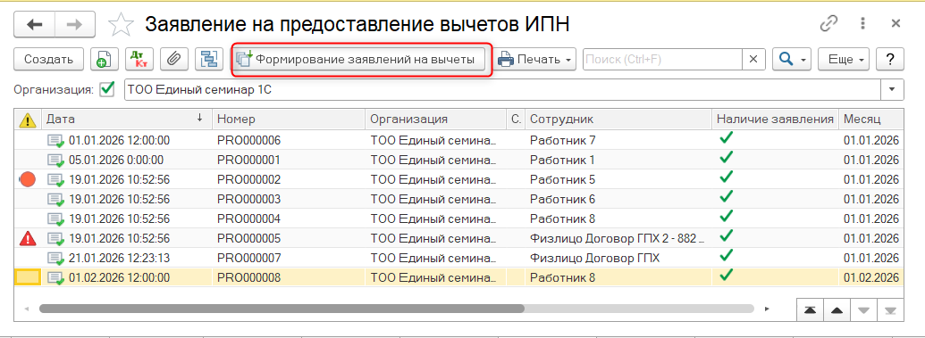
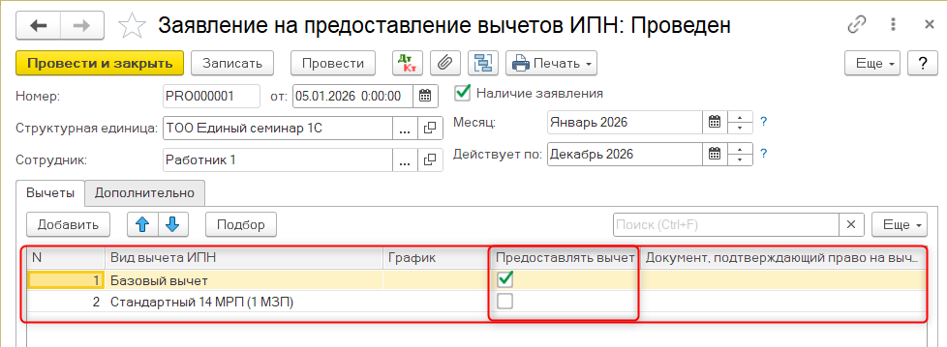
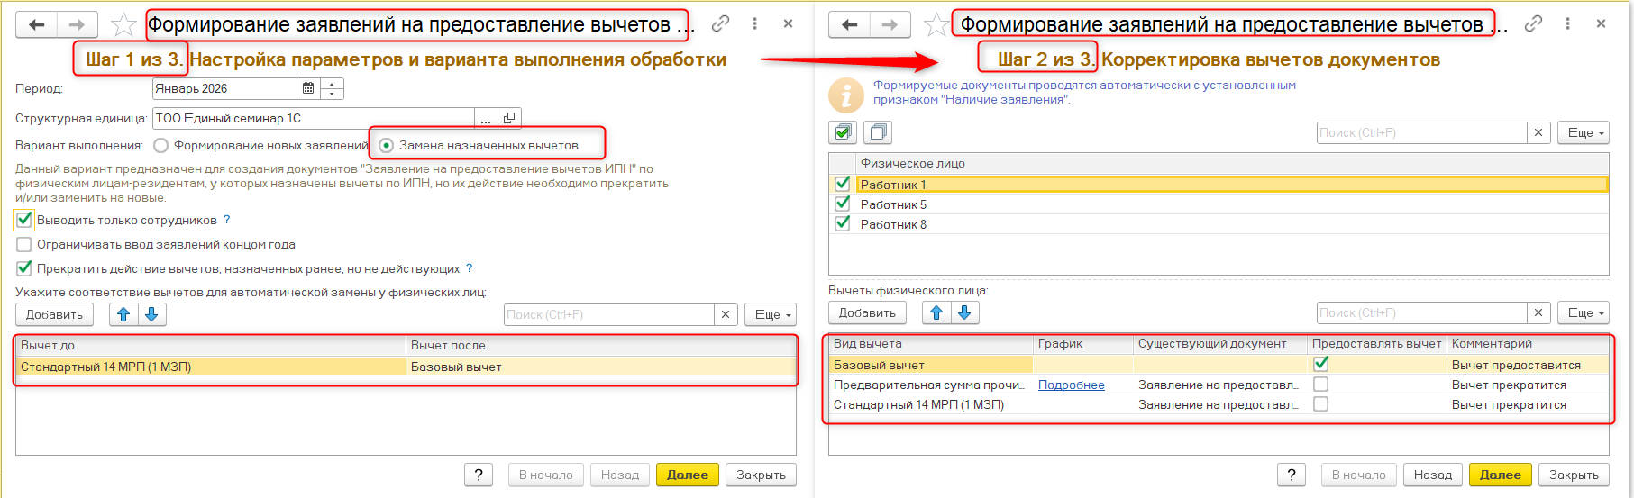
Изменения по ИПН - вычеты
Заявление на предоставление налоговых вычетов
Notes:
Внимание! Слайд содержит анимацию!
В учетных системах 1С в 2026 году требуется прекратить действие неактуальных видов вычетов и назначить новые вычеты. Для этого по каждому работнику требуется ввести документ «Заявление на предоставление вычетов ИПН».
Анимация
Документы можно ввести «вручную» или воспользоваться сервисом «пакетного» ввода документов. Обработка открывается из журнала документов «Заявление на предоставление вычетов ИПН» по кнопке «Формирование заявлений на вычеты».
Анимация
Сервис позволяет быстро выполнить замену налоговых вычетов или сформировать новые заявления на предоставление вычетов по новым работникам.

Slide 4
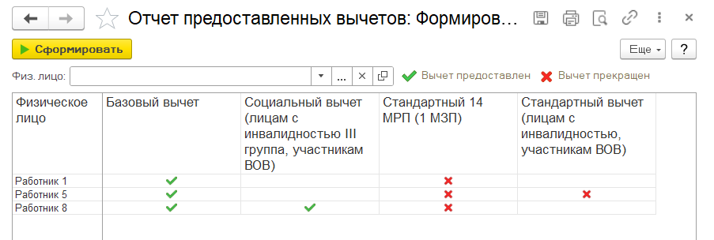
Изменения по ИПН - вычеты
Отчет по предоставленным налоговым вычетам
Notes:
На последнем шаге сервиса по «пакетному» вводу заявлений на предоставление налоговых вычетов можно получить отчет, который позволяет проверить правильность отраженных операций.

Slide 5
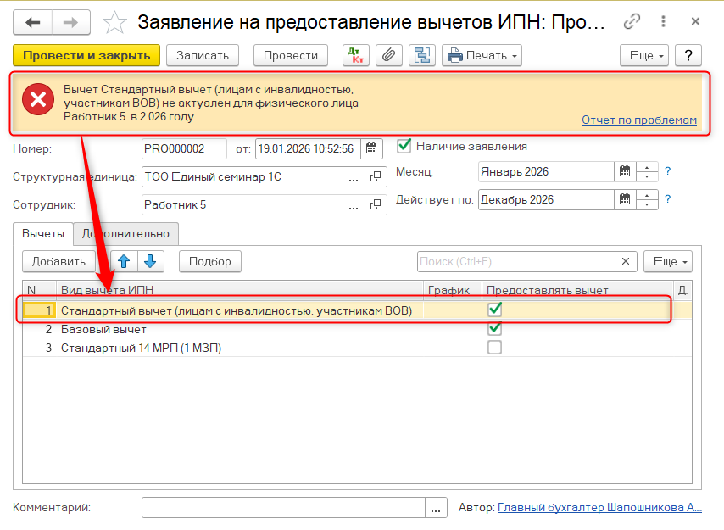
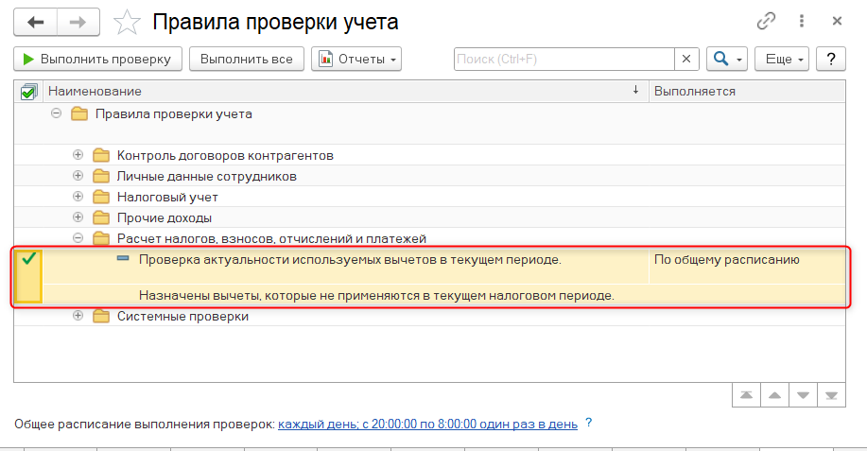
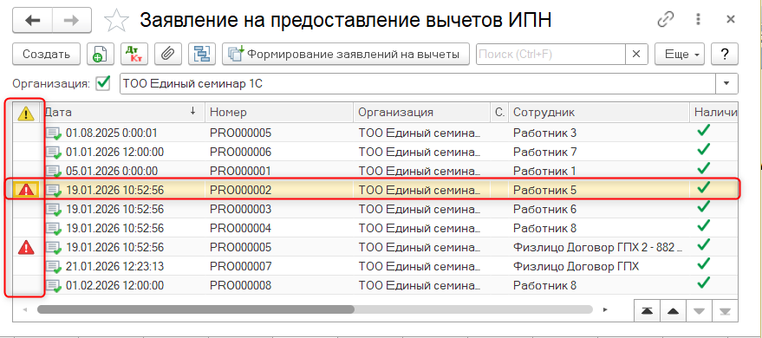
Изменения по ИПН - вычеты
Правила проверки учета по предоставленным налоговым вычетам
Notes:
Внимание! Слайд содержит анимацию!
Кроме того, в решениях 1С предусмотрено правило проверки ведения учета – «Проверка актуальности используемых вычетов в текущем периоде», которая позволяет быстро выявить вычеты, назначенные физическим лицам, неактуальные для текущего налогового периода.
Запустить проверку можно в разделе «Администрирование» – «Обслуживание».
Анимация
Если при проверке обнаружена ошибка, связанная с использованием неактуальных налоговых вычетов, то в списке заявлений такие документы помечаются значком в виде восклицательного знака – индикатор ошибки.
Анимация
В самом документе также отражается информация об ошибке с детальным указанием причины.

Slide 6
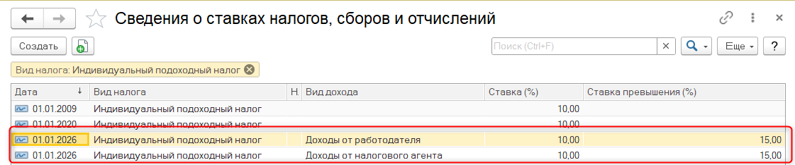
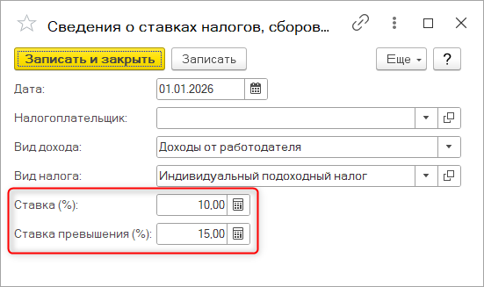
Изменения по ИПН – ставка налога
Прогрессивная шкала ставок ИПН в 2026 году – Статья 363 НК РК
Notes:
В соответствии со ст. 363 НК РК в 2026 году по доходам физических лиц применяется прогрессивная шкала ставок ИПН:
до 8 500 МРП (включительно) – 10 %;
свыше 8500 МРП – 15%.
В типовых решениях 1С также внесены изменения. В частности в регистре сведений «Сведения о ставках налогов, сборов и отчислений» добавлена графа «Ставка превышения (%)».
При обновлении ставки ИПН заполняются автоматически значением 10% и 15%.

Slide 7
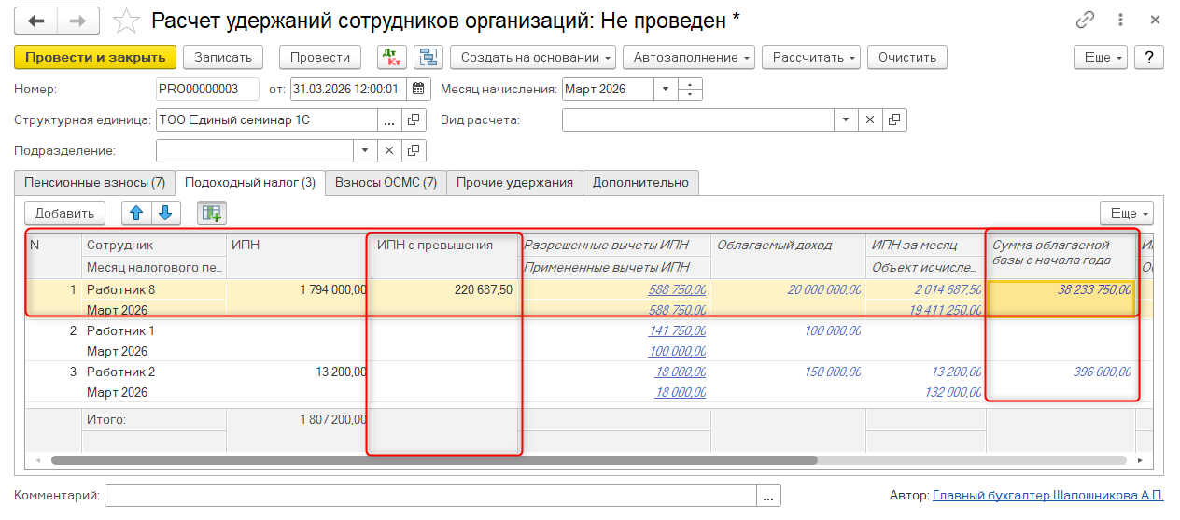
Изменения по ИПН – расчет налога
Расчет ИПН в 2026 году
Пример:
В марте начислено: 20 млн. тг. (общий доход с начала года = 40 млн. тг.)
Сумма налоговых вычетов за мес. = 588 750 тг.
Облагаемый доход с начала года = 38 223 750 тг.
Расчет:
ИПН = 8 500 МРП = 36 762 500 тг. * 10%
ИПН с превышения = 38 233 750 - 36 762 500 1 471 250 *15% = 220 687,5 тг.
Notes:
При расчете ИПН в документе «Расчет удержаний сотрудников организаций» также присутствует графа «ИПН с превышения», в которой отображается сумма ИПН по ставке 15%. Кроме того в документе имеется графа «Сумма облагаемой базы с начала года» для возможности анализа расчета суммы ИПН по разным ставкам.
При расчете суммы ИПН за месяц система анализирует начисленный доход с начала года и ранее исчисленный ИПН.
Расчет налога по доходу свыше 8,5 тыс. МРП в 2026 году выполняется следующим образом: часть годового дохода в пределах 8,5 тыс. МРП облагается по ставке 10%, а часть дохода, превышающая 8,5 тыс. МРП, облагается по ставке 15%.

Slide 8
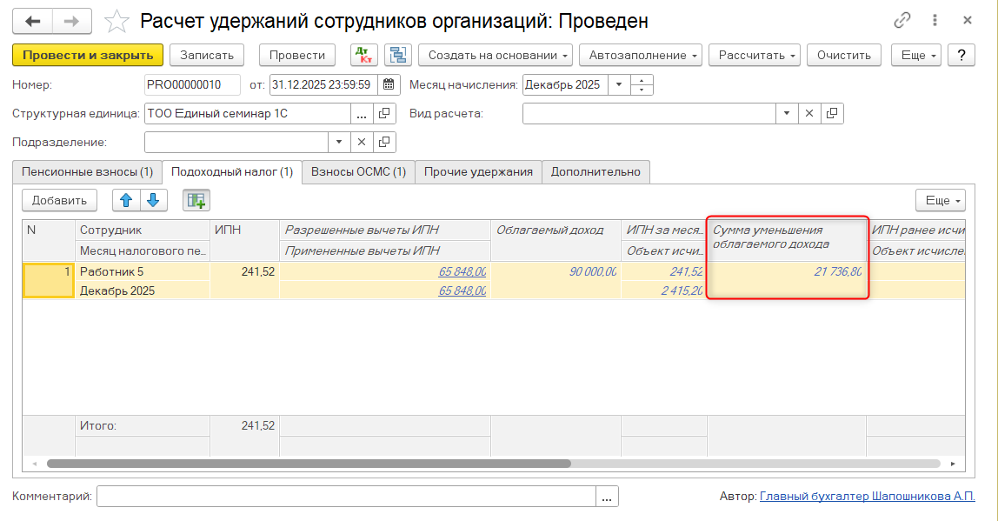
Изменения по ИПН – расчет налога
Расчет ИПН в 2026 году – отмена корректировки 90%
Notes:
В связи с отменой 90% уменьшения для доходов менее 25 МРП в 2026 году в документе «Расчет удержаний сотрудников организаций» скрыта графа «Сумма уменьшения облагаемого дохода».

Slide 9
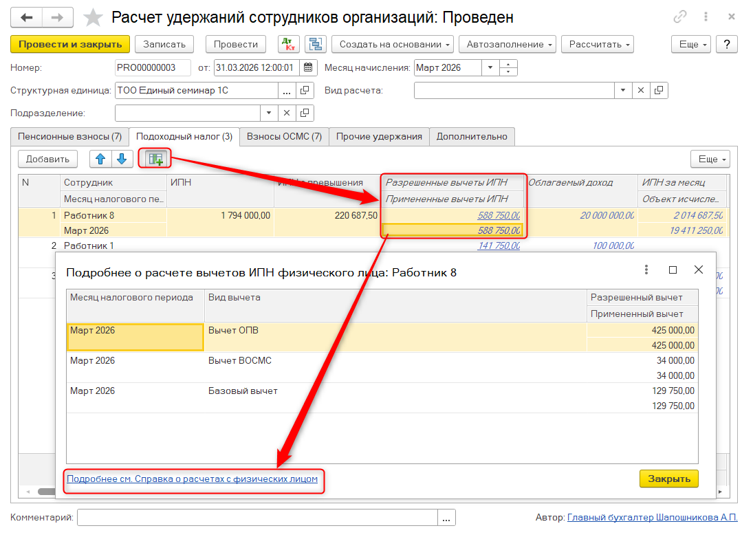
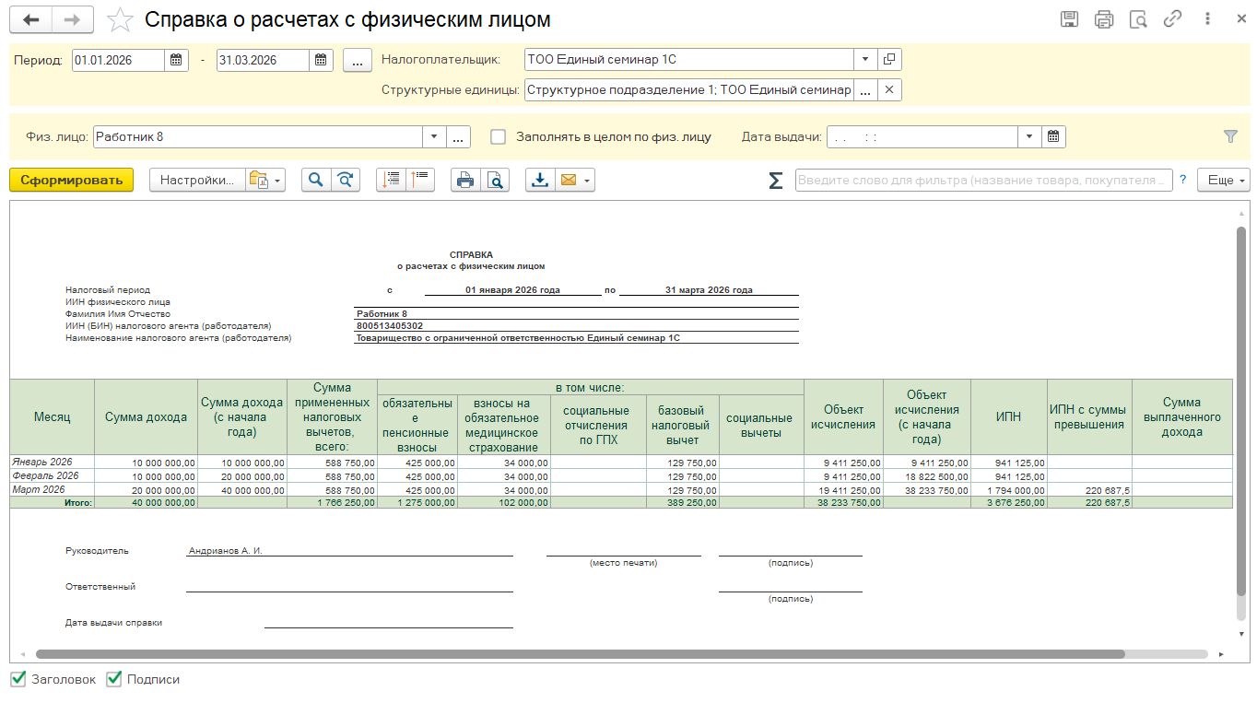
Изменения по ИПН – справка о расчетах
Справка о расчетах с физическим лицом
Notes:
Внимание! Слайд содержит анимацию!
Для получения расшифровки доходов физических лиц и удержанных с них налогов и отчислений, начиная с 01.01.2026 г. используется новый отчет «Справка о расчетах с физическим лицом».
Анимация
Указанный отчет доступен в форме расшифровки расчета ИПН документа «Расчет удержаний сотрудников организаций»
Важно!
Отчет «Справка о расчетах с физическим лицом» за 2025 год доступен в виде внешнего отчета «РегламентированныйОтчетСправкаОРасчетахСФизическимЛицом.erf», который расположен в подкаталоге \ExtFiles\ каталога установки шаблонов конфигурации. Отчет подключается через справочник «Дополнительные отчеты и обработки» в разделе «Администрирование». Порядок заполнения описан в справочной информации к отчету.

Slide 10
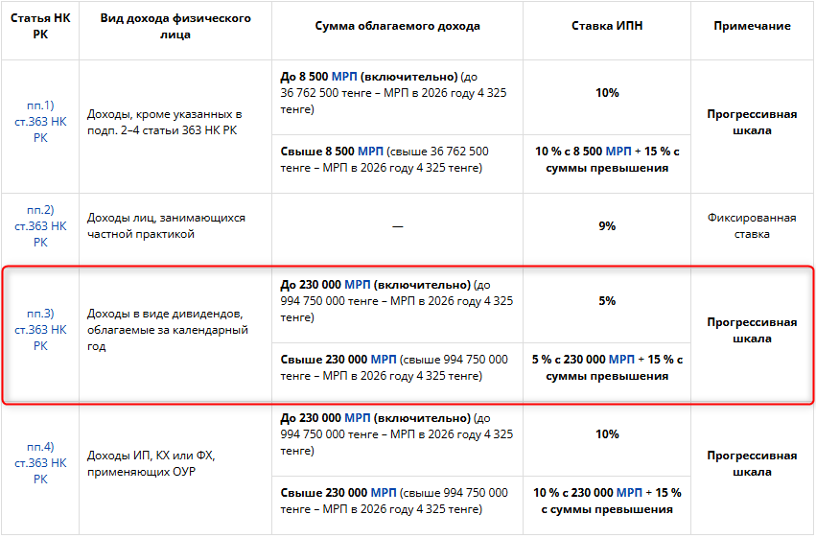
Изменения по ИПН – разные ставки налога
Ставка для расчета ИПН с доходов в виде дивидендов
Notes:
При расчете ИПН в 2026 году следует обратить внимание, что не только установлена прогрессивная шкала налога, но и применяются разные ставки по разным видам дохода. Например, для расчета ИПН с доходов в виде дивидендов также применяется прогрессивная ставка, но у же по своим условиям.

Slide 11
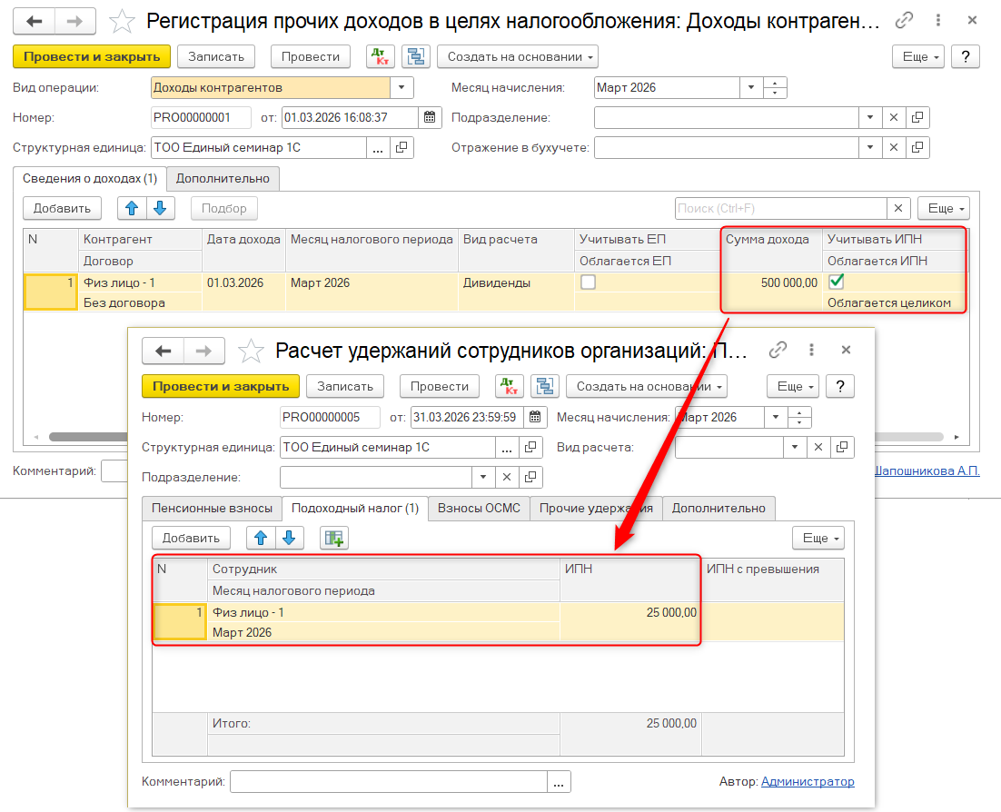
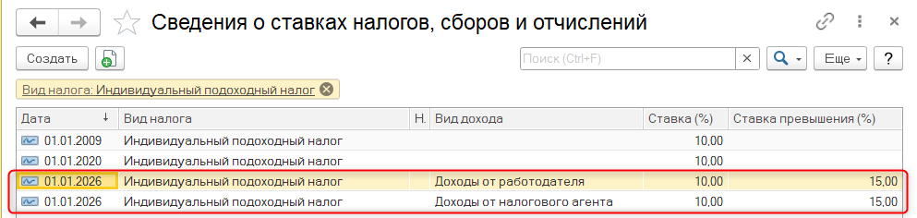
Изменения по ИПН – разные ставки налога
Ставка для расчета ИПН в 1С:Бухгалтерии для Казахстана, ред.3.0
Notes:
Внимание! Слайд содержит анимацию!
При этом следует обратить внимание, что в 1С:Бухгалтерии 8 для Казахстана, ред.3.0 автоматизирован только расчет ИПН с доходов от работодателя и с доходов от налогового агента (для расчета ГПХ).
Все остальные варианты расчета с применением иных ставок требуется выполнять самостоятельно «вручную» и указывать нужную сумму ИПН.
Анимация
Например, для при регистрации дохода в виде дивидендов, ИПН необходимо рассчитать самостоятельно и отразить рассчитанную сумму в документе расчета налогов.

Slide 12
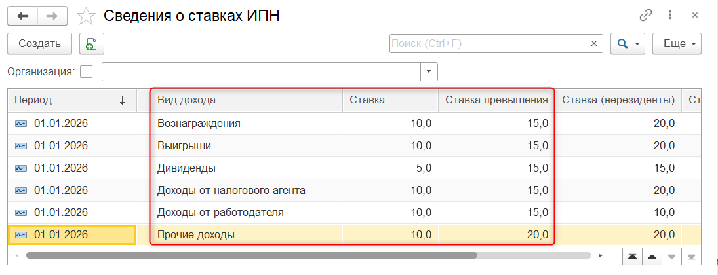
Изменения по ИПН – разные ставки налога
Ставка для расчета ИПН в ЗУП, КА, ERP
Notes:
В таких решениях как: ЗУП, КА и ЕРП автоматизирован расчет с применением разных ставок по разным видам дохода.

Slide 13
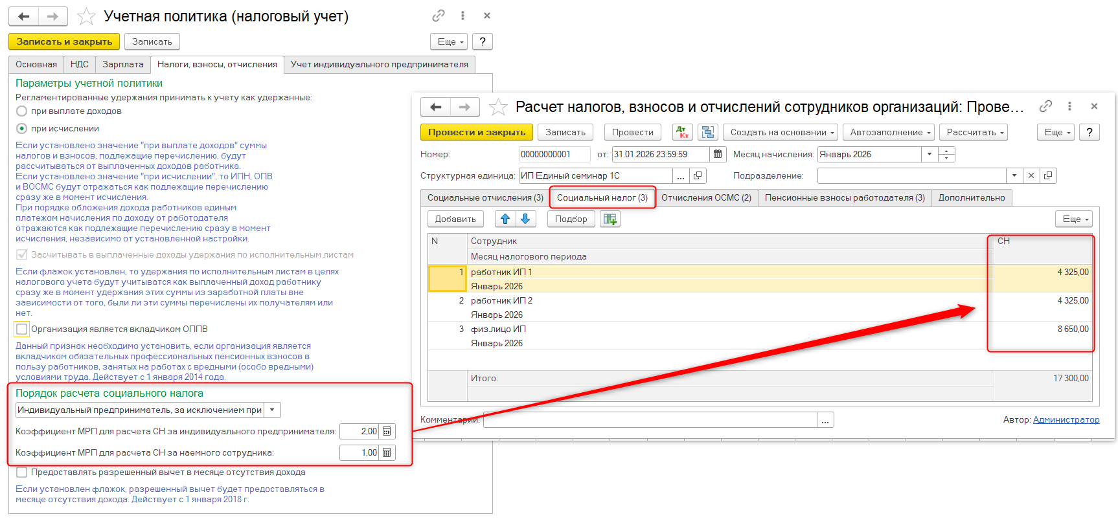
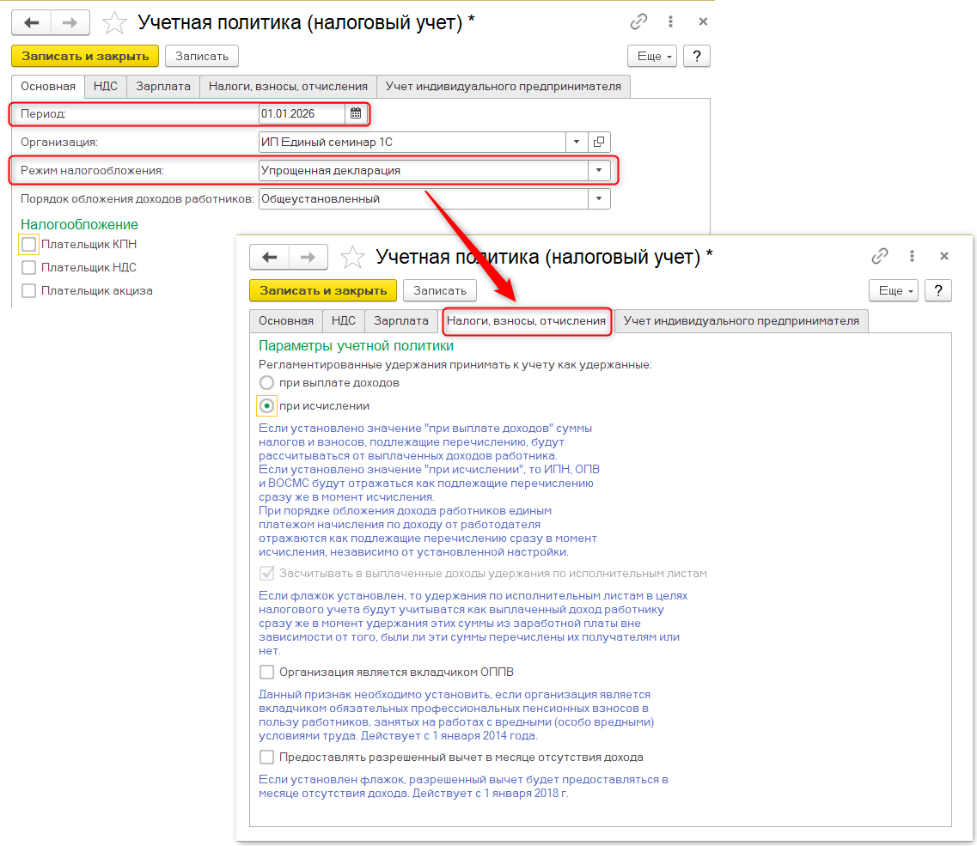
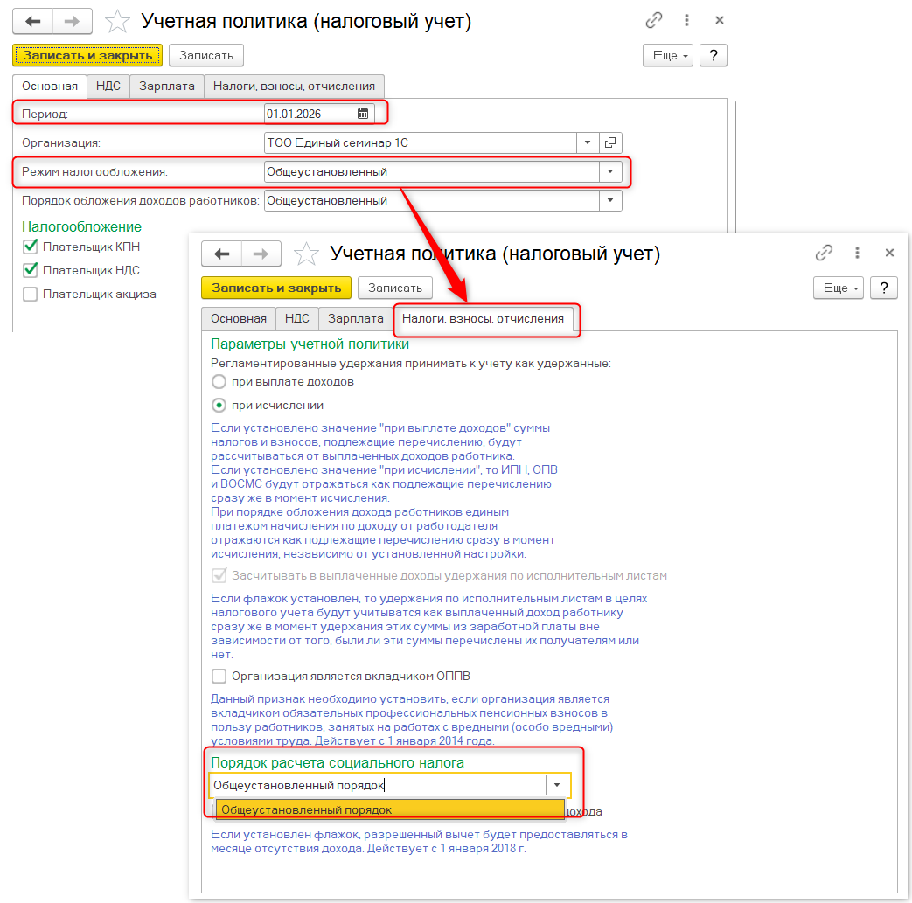
Изменения по СН
Настройка Учетной политики по налоговому учету
Notes:
Внимание! Слайд содержит анимацию!
В связи с тем, что с 01.01.2026 года налогоплательщики, применяющие специальный налоговый режим на основе Упрощенной декларации не являются плательщиками социального налога в учетной политике по налоговому учету при выборе режима «Упрощенная декларация» скрывается информация о порядке расчета СН.
В случае применения общеустановленного режима налогообложения определяется общеустановленный порядок расчета СН.
Анимация
При этом для индивидуальных предпринимателей на Общеустановленном режиме способ расчета социального налога устанавливается в значении «Индивидуальный предприниматель, за исключением применяющих СНР» и налог рассчитывается в зарплатных документах исходя из указанных коэффициентов МРП.
Важно! Если ТОО или ИП до 01.01.2026 г. применялся специальный налоговой режим на основе упрощенной декларации и в 2026 году остались на том же режиме, то в регистре сведений Учетная политика (налоговый учет) необходимо добавить новую запись с датой 01.01.2026 г.
Запись в регистре сведений рекомендуется создать копированием предыдущей записи для сохранения всех настроек, изменив только дату на 01.01.2026 г.
Данная запись позволяет отключить режим расчета СН для организации, применяющей СНР на УД.

Slide 14
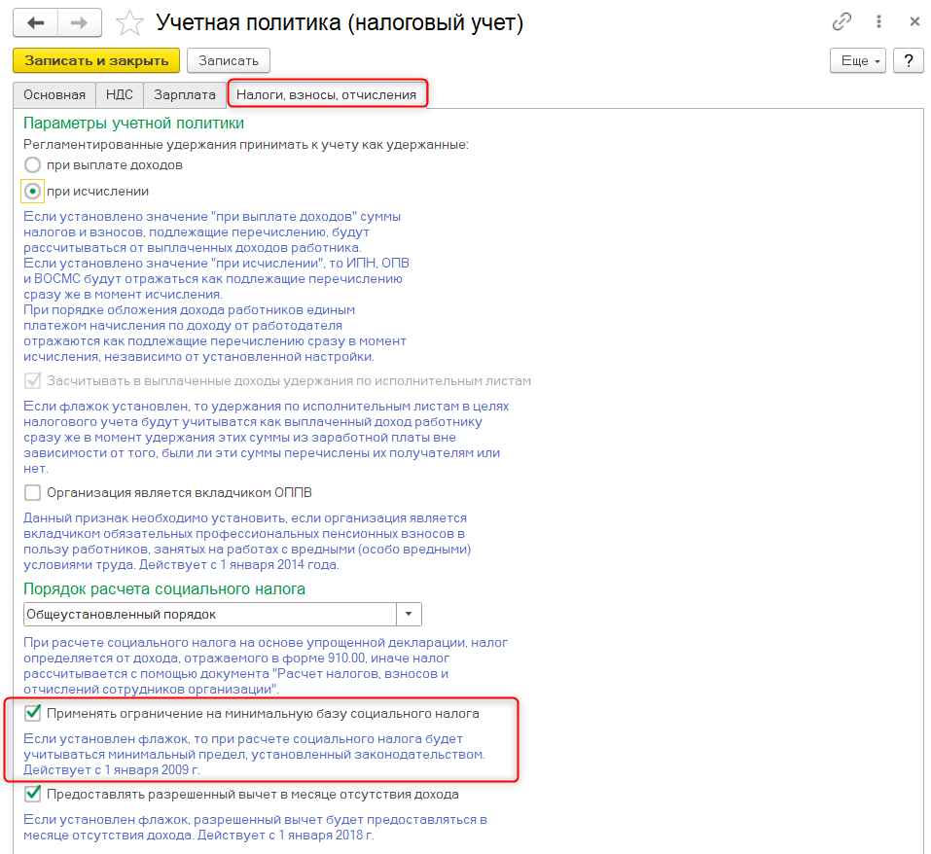
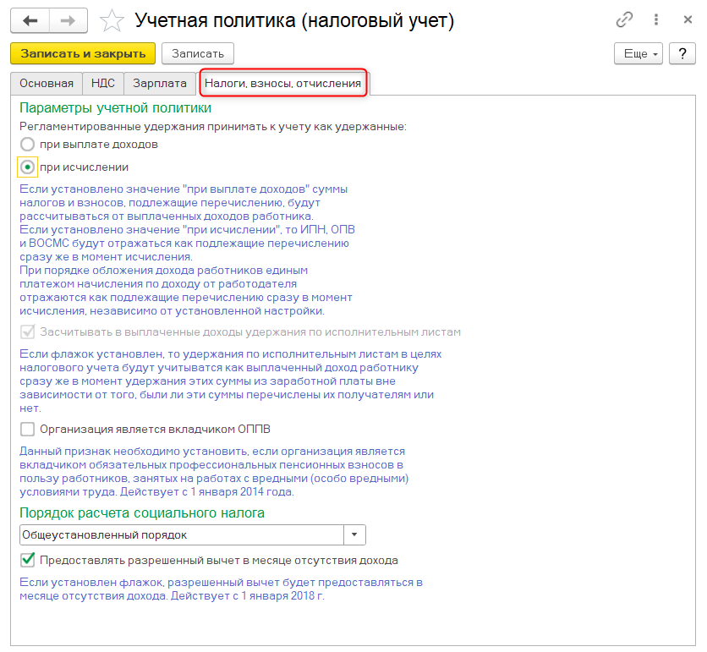
Изменения по СН
Настройка УП учетной политики по налоговому учету
Настройка до 2026 года
Настройка с 01.01.2026 года
Notes:
Также с 01.01.2026 года в настройках учетной политики по налоговому учету скрыта настройка «Применять ограничение на минимальную базу СН».
С 2026 года в случае, когда объект обложения социальным налогом за месяц составляет менее 14 МРП (60 550 тенге), социальный налог исчисляется от 14 МРП, за исключением случая, когда работник был принят или уволен в месяце начисления дохода (в соответствии со ст. 556 НК РК).

Slide 15
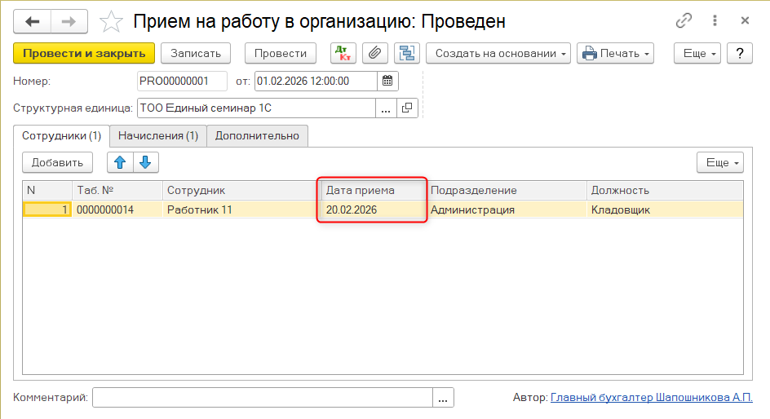
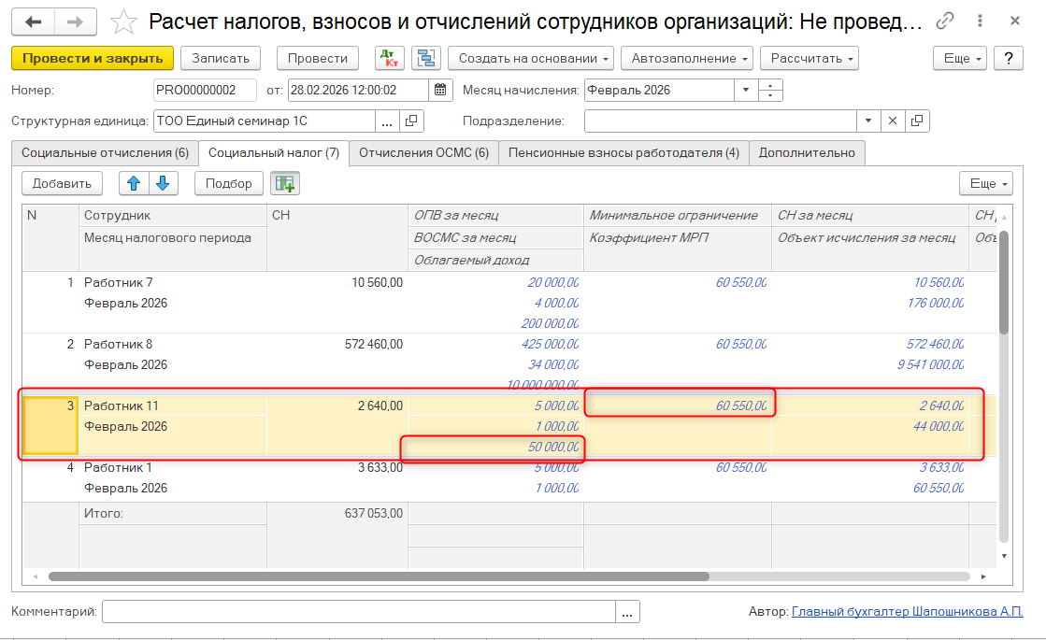
Изменения по СН
Расчет СН при облагаемом доходе менее 14 МРП - Статья 556 НК РК
Пример:
Принят – 20.02.2026 г.
Начислено за месяц = 50 000тг.
Расчет СН = (50 000 – 5 000 (ОПВ) – 1 000 (ВОСМС)) * 6% = 2 640 тг.
Notes:
Таким образом, расчет выполняется без доп.настройки. При этом программа самостоятельно контролирует дату приема и увольнения.
Если работник принят или уволен в месяце расчета и облагаемый доход составляет менее 14 МРП, то расчет выполняется от фактически начисленной суммы.
Например, работник принят 20.02.2026 г. сумма начисления за февраль составила 50 000 тенге, что менее 14 МРП.
При расчете социального налога не применяется ограничение на минимальный предел и расчет выполняется от фактически начисленной суммы.

Slide 16
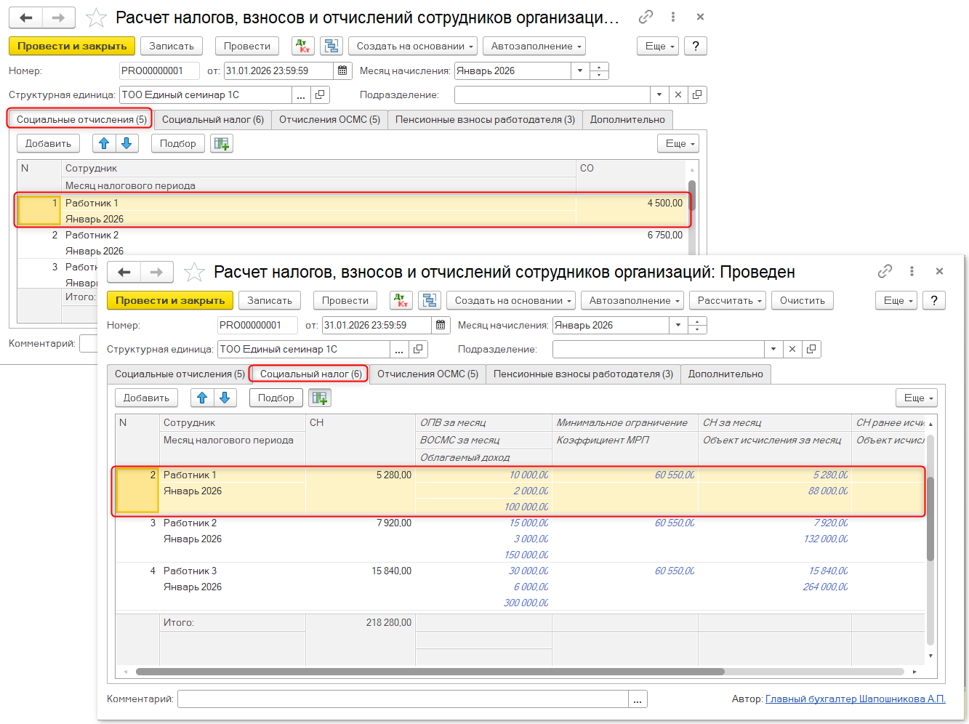
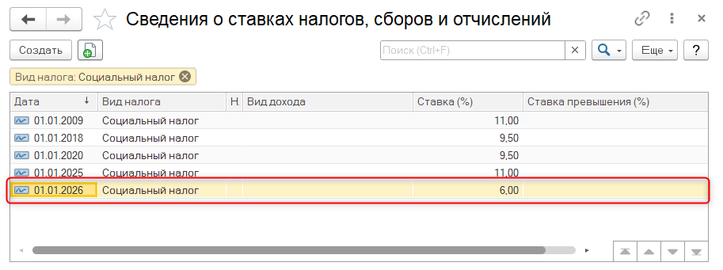
Изменения по СН
Ставка СН и порядок расчета
Пример:
Начислено за месяц = 100 000тг.
Сумма СО за месяц =
4 500 тг.
Расчет СН = (100 000 – 10 000 (ОПВ) – 2 000 (ВОСМС)) * 6% = 5 280 тг.
Notes:
Внимание! Слайд содержит анимацию!
С 1 января 2026 года социальный налог исчисляется по ставке 6% к объекту налогообложения.
При этом следует обратить внимание, что с 2026 года исчисленная сумма СН не подлежит уменьшению на сумму исчисленных социальных отчислений.
Анимация
Пример расчета СН
Начислено за месяц = 100 000тг.
Сумма СО за месяц = 4 500 тг.
Расчет СН = (100 000 – 10 000 (ОПВ) – 2 000 (ВОСМС)) * 6% = 5 280 тг.
В случае превышения суммы исчисленных социальных отчислений в ГФСС над суммой исчисленного социального налога, или равенстве этих сумм, сумма социального налога, подлежащая уплате в бюджет, в 2026 году не будет считаться равной нулю.

Slide 17
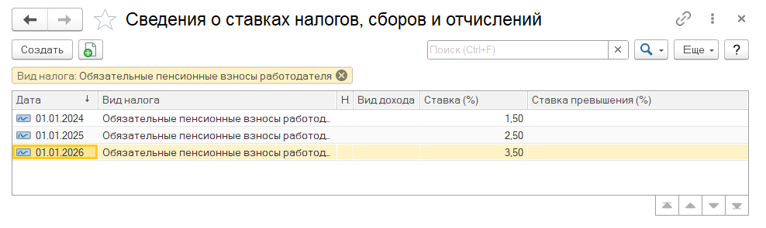
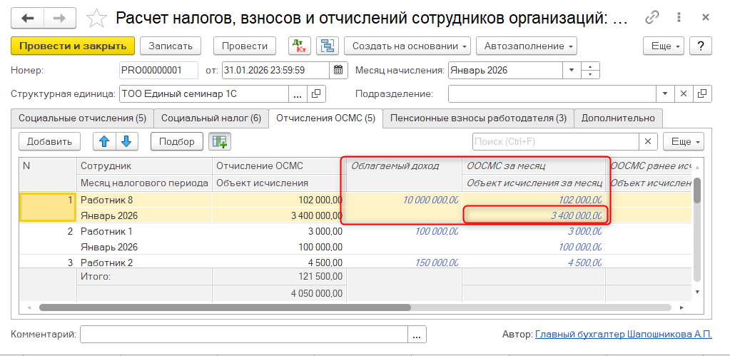
Изменения по взносам и отчислениям
По ОПВР увеличена ставка - Статья 251 СК РК
ОСМС
предельный объект для исчисления ООСМС увеличен с 10 МЗП до 40 МЗП
предельный объект для исчисления ВОСМС увеличен с 10 МЗП до 20 МЗП
Notes:
С 1 января 2026 года установлена ставка ОПВР в размере 3.5% (п. 1 ст. 251 СК РК).
А также увеличены максимальные пределы по обязательному социальному медицинскому страхованию:
предельный объект для исчисления отчислений ОСМС увеличен с 10 МЗП до 40 МЗП;
предельный объект для исчисления взносов ОСМС увеличен с 10 МЗП до 20 МЗП.
Например,
Начислено за месяц – 10 000 000 тг.
Объект исчисления ООСМС = 40 МЗП = 3 400 00 тг.

Slide 18
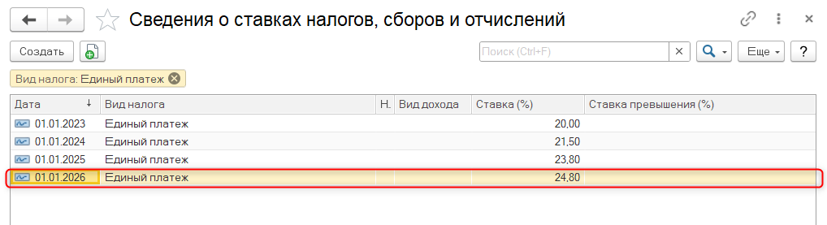
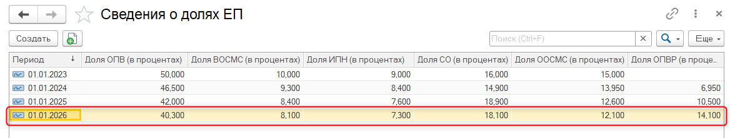
Изменения по взносам и отчислениям
Увеличена ставка для расчет ЕП - Статья 822 НК РК
Изменили доли налогов, взносов и платежей в составе ЕП
Notes:
С 1 января 2026 года установлена ставка единого платежа в размере - 24.8% (п.1 ст. 822 НК РК).
Доли единого платежа установлены в размере:
ОПВ 40.3%;
ВОСМС 8.1%;
ИПН 7.3%;
СО 18.1%;
ООСМС 12.1%;
ОПВР 14.1%.

Slide 19
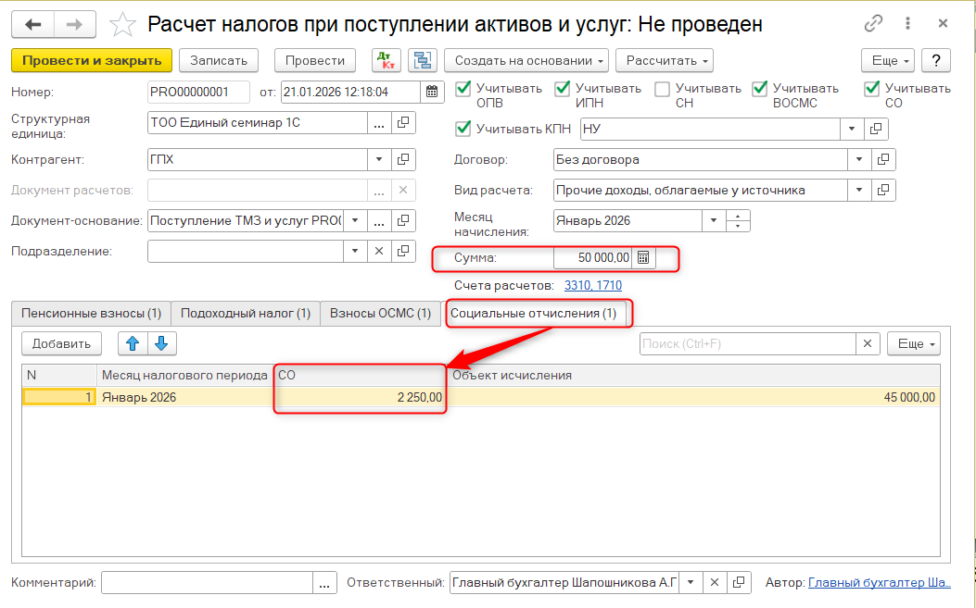
Изменения в расчетах по договорам ГПХ
Расчет СО – исключено ограничение по минимальному объекту
Пример расчета в 2026г.:
Начислено по договору ГПХ = 50 000 тг.
Расчет СО = (50 000 – 5 000 (ОПВ)) * 5% = 2 250 тг.
Пример расчета ДО 2026г.:
Начислено по договору ГПХ = 50 000 тг.
Расчет СО = 85 000 (МЗП) * 5% = 4 250 тг.
* Применялся минимальный предел 1 МЗП
Максимальная сумма СО в 2026 г. = 7 МЗП * 5% = 29 750 тг.
Notes:
С 01.01.2026 г. в соответствии с п. 3 ст. 245 СК РК при исчислении СО с доходов физ.лиц по договорам ГПХ исключено ограничение по минимальному размеру объекта обложения. При этом верхний предел в размере 7 МЗП от одного плательщика сохранен.
Таким образом при расчете СО по договорам ГПХ расчет выполняется с начисленной суммы, если она не превышает 7 МЗП.
Например, при начислении по договору ГПХ в размере 50 000 тенге, сумма СО составит 2 250 тенге.
Напомним, что до 2026 года при расчете СО за ГПХ применялся минимальный предел в размере 1 МЗП и при начислении, как в рассмотренном примере, расчет выполнялся не от 50 000 тенге, а от 85 000 тенге и сумма СО составляла 4 250 тенге.

Slide 20
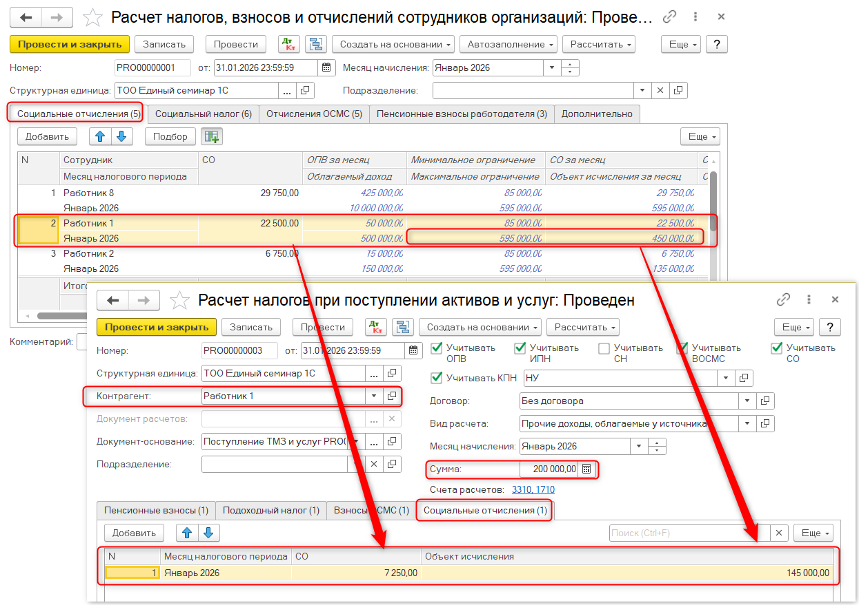
Изменения в расчетах по договорам ГПХ
Расчет СО - единый предел облагаемого дохода по ГПХ и дохода работника
Пример:
Начислено за месяц = 500 000 тг.
Начислено по договору ГПХ = 200 000 тг.
Расчет СО по доходу работника = (500 000 – 50 000 (ОПВ)) * 5% = 22 500 тг.
Облагаемый доход итого = 450 000 + 180 000 = 630 000 > 7 МЗП
Расчет СО по ГПХ = (595 000 (7 МЗП) – 450 000) * 5% = 7 250 тг.
Сумма СО итого = 22 500 + 7 250 = 29 750 тг.
Максимальная сумма СО в 2026 г. = 7 МЗП * 5% = 29 750 тг.
Notes:
В 2026 году следует учитывать, что при получении физическим лицом дохода по договорам гражданско-правового характера от плательщика, одновременно являющегося его работодателем (т.е. когда физ.лицо является работником и получает доход по договору ГПХ), ограничение в размере 7 МЗП применяется к общему доходу, полученному от одного плательщика.
При этом, если физ.лицо одновременно является работником и получает доход по договору ГПХ, то предел 7 МЗП применяется в первую очередь к доходу работника.
Таким образом, оформление документа «Расчет налогов при поступлении активов и услуг» выполняется только после расчета документов «Начисление зарплаты сотрудникам организации» и «Расчет удержаний сотрудников организаций». Несоблюдение указанного порядка влияет на результат расчета СО.
Пример расчет
Начислено по договору ГПХ = 200 000 тг.
Расчет СО по доходу работника = (500 000 – 50 000 (ОПВ)) * 5% = 22 500 тг.
Облагаемый доход итого = 450 000 + 180 000 = 630 000 > 7 МЗП
Расчет СО по ГПХ = (595 000 (7 МЗП) – 450 000) * 5% = 7 250 тг.
Сумма СО итого = 22 500 + 7 250 = 29 750 тг., что равно максимальному значению СО в 2026 году.
Т.е. при расчете СО по договору ГПХ сработал максимальный предел и СО исчислены не с фактической суммы дохода по договору ГПХ, а с остатка до макс.предела.
Также предел учитывается и в ситуации, когда физическое лицо получает доходы по нескольким договорам ГПХ от одного плательщика.

Slide 21
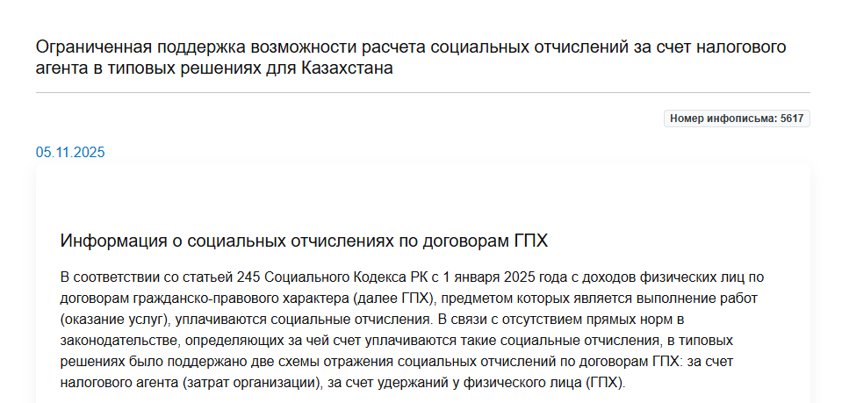
Изменения в расчетах по договорам ГПХ
Расчет СО – только за счет физического лица
п. 10-1 Правил исчисления и уплаты социальных отчислений (с 1 января 2026 года)
Исчисление, удержание и перечисление в Фонд социальных отчислений физических лиц, получающих доходы по договорам гражданско-правового характера, осуществляются плательщиками за счет доходов таких физических лиц.
Notes:
В соответствии с Приказом № 299 от 30.09.2025 г. «О внесении изменений и дополнений в некоторые приказы Министерства труда и социальной защиты населения Республики Казахстан» внесены изменения в Правила исчисления и уплаты социальных отчислений, согласно которым с 1 января 2026 года СО по договорам ГПХ удерживаются за счет физического лица.
В свою очередь с 01.01.2026 г. в типовых решениях прекращена поддержка возможности исчисления социальных отчислений за счет налогового агента.
Расчет социальных отчислений реализован только за счет физического лица. Более подробно можно ознакомиться в инфо-письме 1С №5617 от 05.11.2025г.

Slide 22
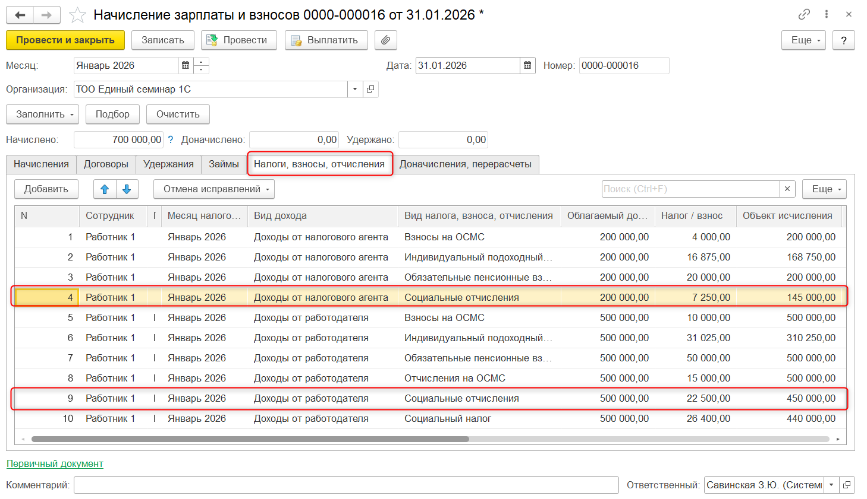
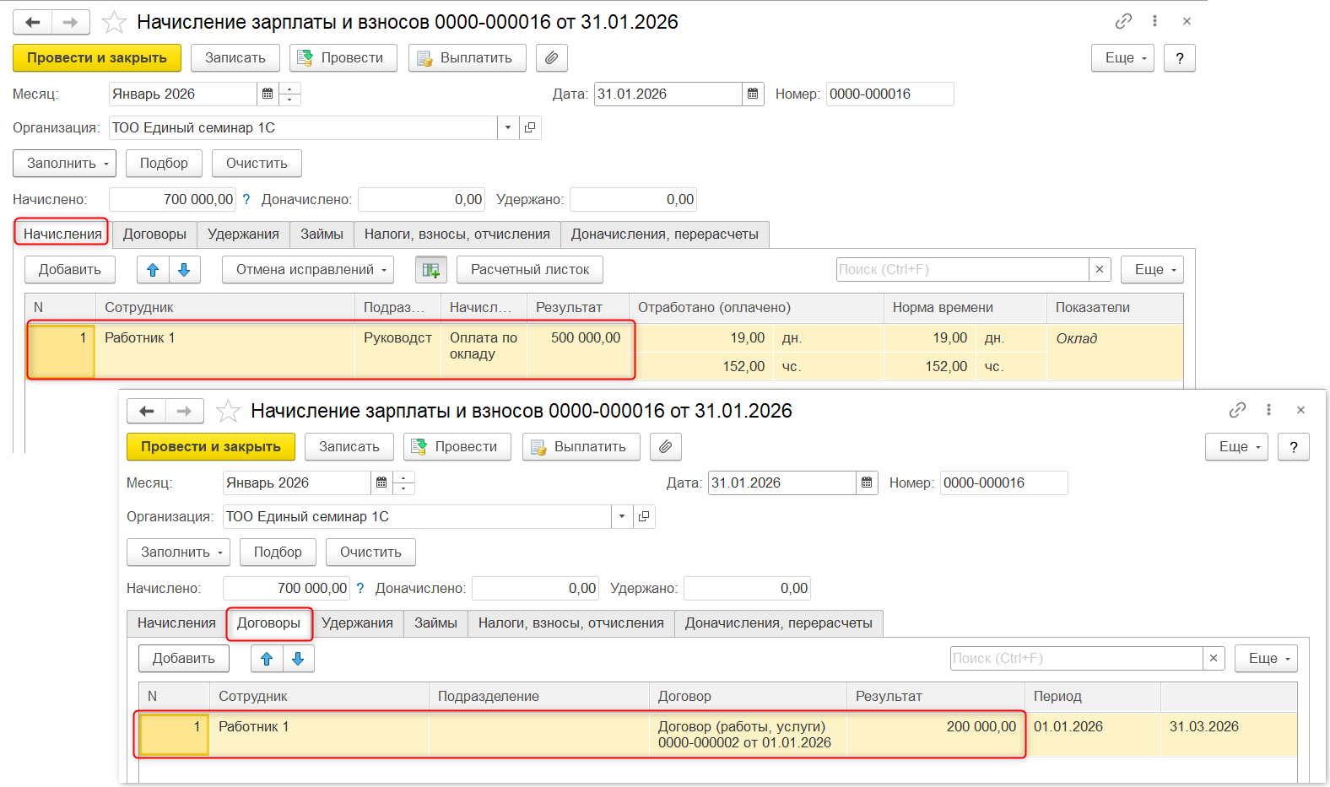
Особенности учета в ЗУП, КА, ERP
Расчет СО
Notes:
Внимание! Слайд содержит анимацию!
В связи с тем, что согласно действующим нормам законодательства ограничение, установленное к сумме социальных отчислений, применяется в первую очередь к доходу, полученному от работодателя в ситуации, когда физическое лицо оформлено в организации одновременно по трудовому договору и договору ГПХ, рекомендуется выполнять расчет такого физического лица единовременно в документе «Начисление зарплаты и взносов».
Анимация
В этом случае при расчете социальных отчислений сначала будет выполнен расчет с дохода работника, а затем на оставшуюся сумму до максимального предела – расчет с дохода от налогового агента.

Slide 23
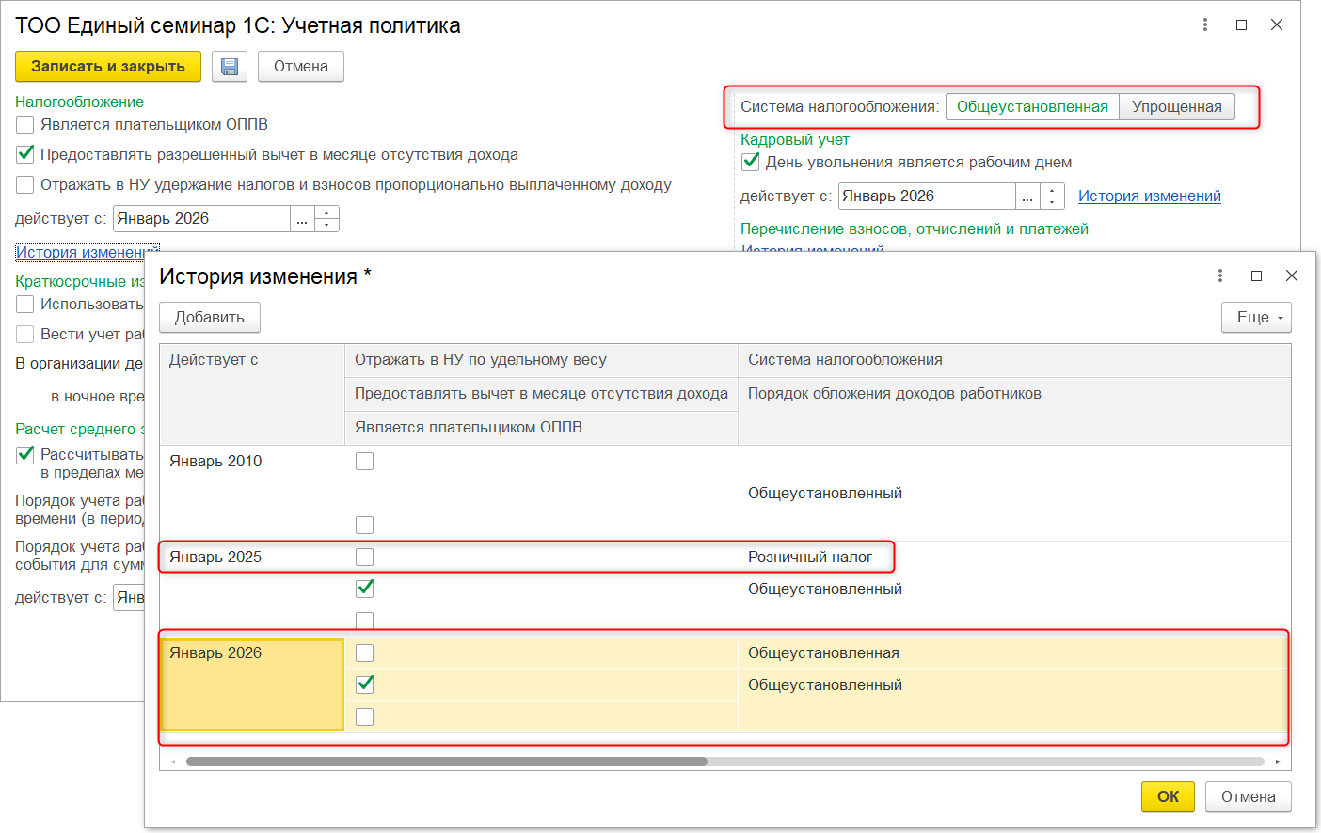
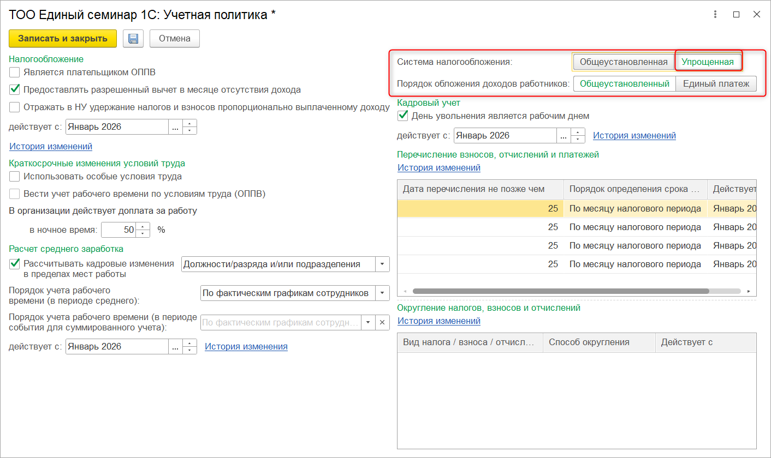
Изменения учета в ЗУП
Настройка учетной политики – режимы налогообложения
Notes:
Внимание! Слайд содержит анимацию!
В связи с упразднением СНР на основе розничного налога с 1 января 2026 г. в учетной политике по налоговому учету скрыт режим налогообложения «Розничный налог». Таким образом, для организаций, которые применяли ранее указанный режим налогообложения требуется создать новую запись с 1 января 2026 года с новым режимом налогообложения.
Анимация
В свою очередь, начиная с версии 3.1.2.22 в типовой конфигурации ЗУП предусмотрено использование специального налогового режима на основе упрощенной Декларации в соответствии с Налоговым Кодексом РК.
Таким образом, с 2026 года пользователи ЗУП могут воспользоваться этим режимом, выбрав опцию «Упрощенная» в настройках учетной политики.

Slide 24
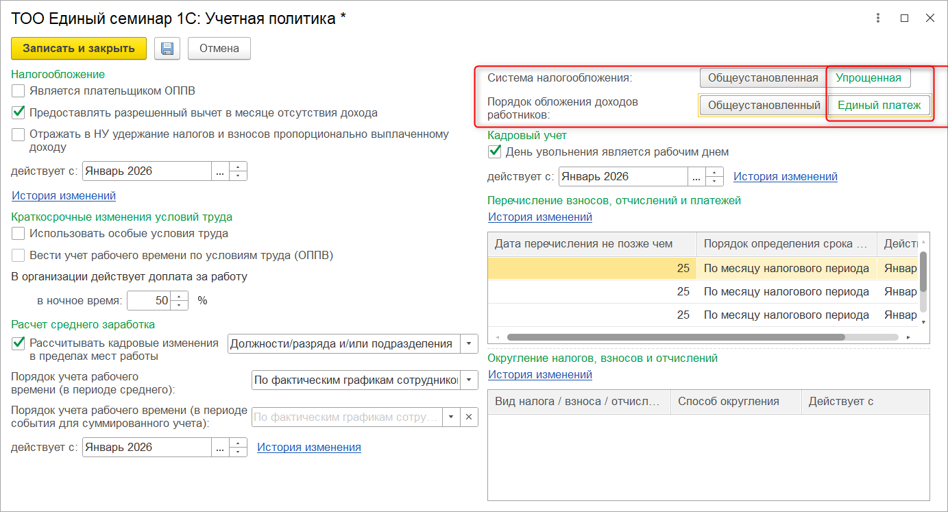
Изменения учета в ЗУП
Настройка учетной политики – порядок применения ЕП
Notes:
До 2026 года в настройках учетной политики можно было указать порядок обложения дохода работников в значении «Единый платеж» для организаций, применяющих общеустановленный режим налогообложения.
Согласно действующего законодательства в 2026 г. Единый платеж не может применяться в рамках общеустановленного режима. После обновления на версию 3.1.2.22 требуется скорректировать настройки учетной политики.
Если ранее использовался общеустановленный режим и порядок «Единый платеж», то требуется создать новую запись учетной политики, в которой изменить режим на вариант «Упрощенная».

Slide 25
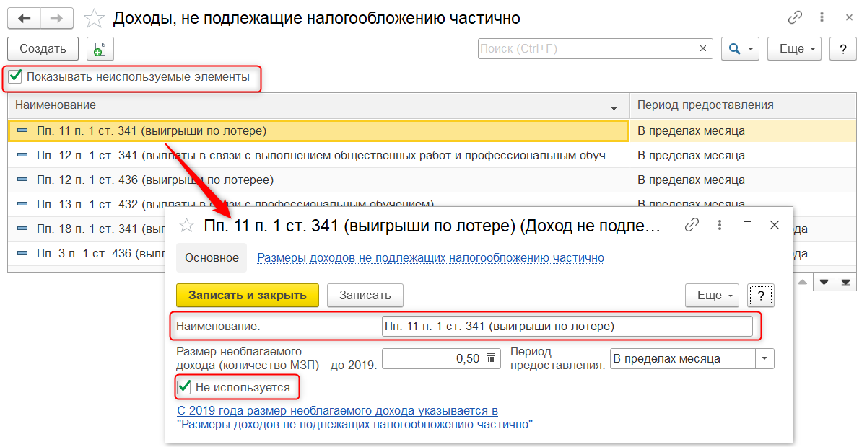
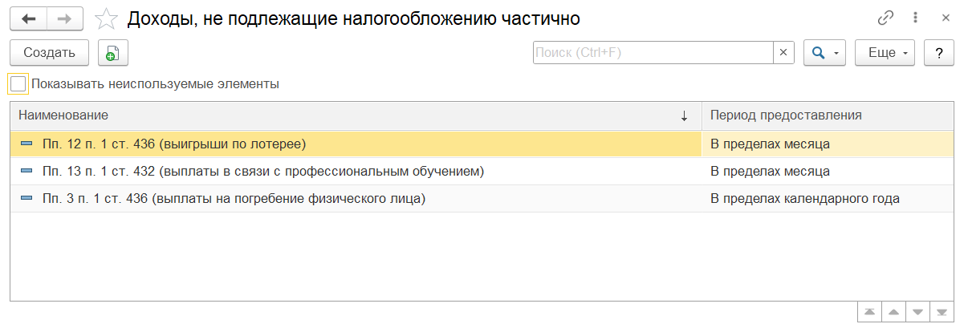
Особенности учета в ЗУП, КА, ERP
Доходы, не подлежащие налогообложению частично
Notes:
Внимание! Слайд содержит анимацию!
Также следует обратить внимание, что в соответствии со ст. 432 – 436 в конфигурации добавлены новые доходы, не подлежащие налогообложению частично:
выплаты в связи с профессиональным обучением - пп.1 п.1 ст.432 НК РК;
выплаты на погребение физического лица - пп.3 п.1 ст.436 НК РК;
выигрыши по лотерее - пп.12 п.1 ст.436 НК РК.
Анимация
При этом виды доходов, которые прекратили действовать в 2026 году отмечены как неиспользуемые.
При выполнении расчетов по заработной плате в 2026 году следует учитывать указанные изменения.

Slide 26
Спасибо за внимание!
ФИО Докладчика
контакты

